Slide 1

Chapitre 8: La couche application
Notions de base sur les réseaux

Slide 2
Objectifs du chapitre 10
Expliquer comment la couche application, la couche session et la couche présentation collaborent pour fournir des services réseau aux applications des utilisateurs finaux
Décrire comment les protocoles de couche application courants interagissent avec les applications des utilisateurs finaux
Décrire de façon détaillée les protocoles de couche application courants qui fournissent des services Internet aux utilisateurs finaux, y compris les services WWW et de messagerie
Décrire les protocoles de couche application qui fournissent des services d'adressage IP, notamment les protocoles DNS et DHCP
Décrire les caractéristiques et le fonctionnement des protocoles courants de couche application qui permettent l'utilisation des services de partage de fichiers, notamment FTP et le protocole SMB
Expliquer comment les données sont acheminées sur le réseau, de l'ouverture d'une application à leur réception

Slide 3
Chapitre 10
Les protocoles de couche application
Les protocoles et services de couche application bien connus
Le message entendu dans le monde entier
Résumé

Slide 4
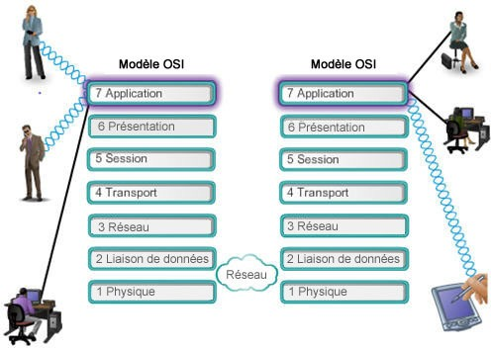
Application, session et présentation
Révision des modèles OSI et TCP/IP
La couche application fournit l'interface avec le réseau.

Slide 5
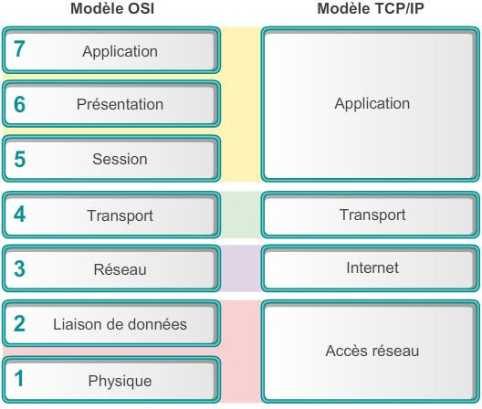
10.1 Les protocoles de couche application
Les principaux parallèles se retrouvent dans les couches transport et réseau.

Slide 6
Application, session et présentation
Révision des modèles OSI et TCP/IP
Les principaux parallèles se retrouvent dans les couches transport et réseau.

Slide 7
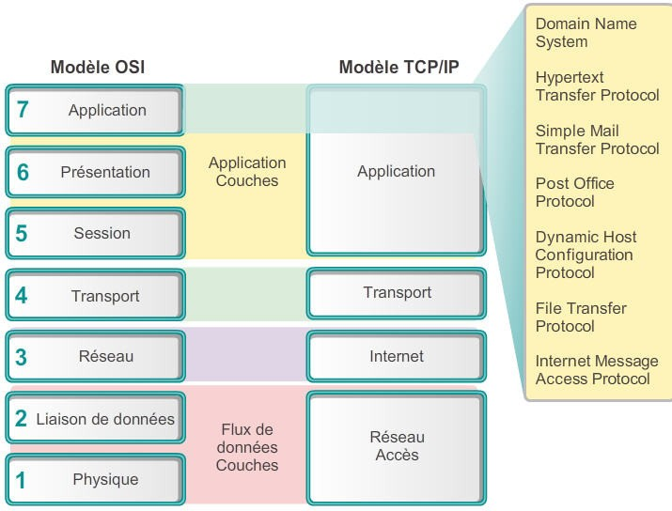
Application, session et présentation
La couche application

Slide 8
Application, session et présentation
Couches présentation et session
La couche présentation remplit trois fonctions principales :
Codage et conversion des données de la couche application
Compression des données
Chiffrement des données pour la transmission et déchiffrement de celles reçues par le périphérique de destination.
La couche session
Crée et gère les communications entre les applications source et de destination
Gère l'échange d'informations pour entamer les dialogues et les maintenir actifs, et redémarrer les sessions

Slide 9
Application, session et présentation
Protocoles de couche application TCP/IP
DNS (Domain Name Service) : utilisé pour traduire les adresses Internet en adresses IP
Telnet : protocole d'émulation de terminal utilisé pour fournir l'accès distant aux serveurs et aux périphériques réseau
BOOTP (Bootstrap) : précurseur du protocole DHCP utilisé pour obtenir des informations d'adresse IP pendant le démarrage
DHCP (Dynamic Host control protocol) : utilisé pour attribuer une adresse IP, un masque de sous-réseau, une passerelle par défaut et un serveur DNS à un hôte
HTTP (Hypertext Transfer Protocol) : utilisé pour transférer les fichiers qui constituent les pages du Web

Slide 10
Application, session et présentation
Protocoles de couche application TCP/IP
FTP (File Transfer Protocol) : utilisé pour le transfert interactif de fichiers entre les systèmes
TFTP (Trivial File Transfer Protocol) : utilisé pour le transfert de fichiers simple et sans connexion
SMTP (Simple Mail Transfer Protocol) : utilisé pour transférer les e-mails et les pièces jointes
POP (Post Office Protocol) : utilisé par les clients de messagerie pour récupérer des e-mails sur un serveur de messagerie
IMAP (Internet Message Access Protocol) : un autre protocole pour la récupération des e-mails

Slide 11
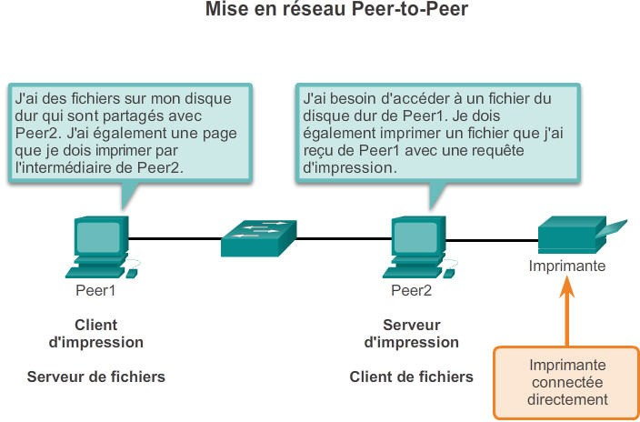
Interaction des protocoles d'application avec les applications des utilisateurs finaux
Réseaux peer-to-peer (P2P)
Les deux périphériques sont considérés comme étant égaux dans la communication
Les rôles de client et de serveur sont définis en fonction de chaque requête.

Slide 12
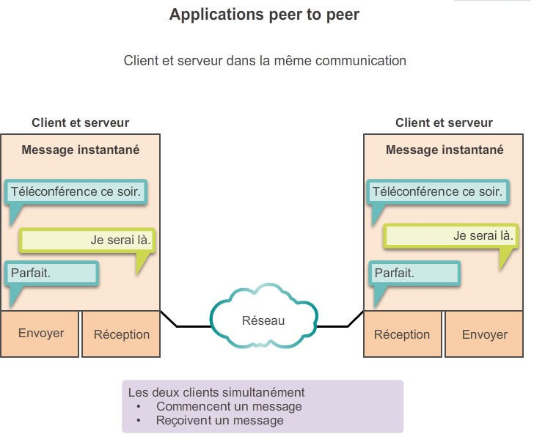
Interaction des protocoles d'application avec les applications des utilisateurs finaux
Réseaux peer-to-peer (P2P)
Ils peuvent tous deux démarrer une communication et sont considérés
comme égaux dans cet échange.

Slide 13
Interaction des protocoles d'application avec les applications des utilisateurs finaux
Applications P2P courantes
Avec les applications P2P, chaque ordinateur du réseau exécutant l'application peut faire office de client ou de serveur pour les autres ordinateurs du réseau qui l'utilisent aussi
Voici quelques applications P2P courantes :
eDonkey
eMule
Shareaza
BitTorrent
Bitcoin
LionShare
Certaines applications P2P sont basées sur le protocole Gnutella qui permet aux utilisateurs de partager des fichiers de leur disque dur avec des tiers

Slide 14
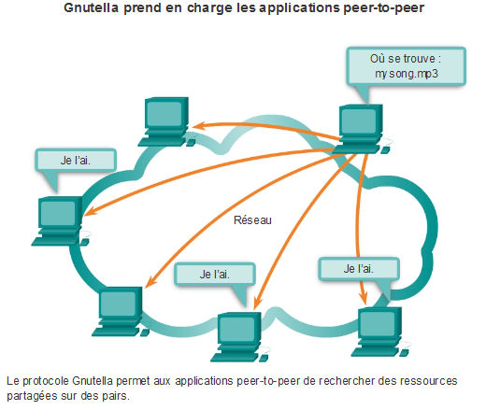
Interaction des protocoles d'application avec les applications des utilisateurs finaux
Applications P2P courantes

Slide 15
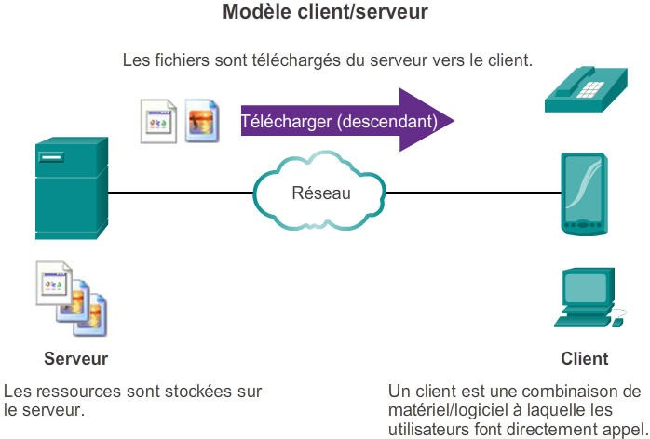
Interaction des protocoles d'application avec les applications des utilisateurs finaux
Modèle client-serveur

Slide 16
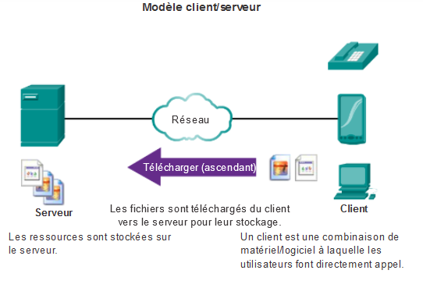
Interaction des protocoles d'application avec les applications des utilisateurs finaux
Modèle client-serveur

Slide 17
10.2 Les protocoles et services
de couche application bien connus

Slide 18
Les protocoles de couche application courants
Révision des protocoles de couche application
Les trois protocoles de couche application suivants sont impliqués dans les tâches professionnelles ou personnelles quotidiennes :
HTTP (HyperText Transfer Protocol)
Navigation sur le Web
SMTP (Simple Mail Transfer Protocol)
Permet aux utilisateurs d'envoyer des e-mails
POP (Post Office Protocol)
Permet aux utilisateurs de recevoir des e-mails

Slide 19
Les protocoles de couche application courants
HTTP et HTML
Exemple
URL : http://www.cisco.com/index.html
Le navigateur commence par interpréter les trois parties de l'adresse URL :
http (protocole ou schéma)
www.cisco.com (nom du serveur)
index.html (nom du fichier demandé)
Le navigateur fait appel à un serveur de noms pour convertir www.cisco.com en adresse numérique
Selon les règles du protocole HTTP, envoie une requête GET au serveur et demande le fichier index.html
Le serveur envoie le code HTML de cette page Web
Le navigateur déchiffre le code HTML et met la page en forme

Slide 20
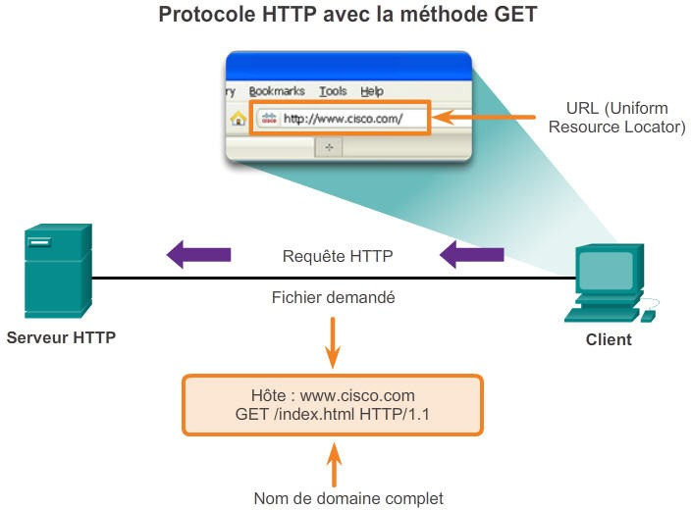
Les protocoles de couche application courants
HTTP et HTTPS
Développé pour publier et récupérer des pages HTML
Utilisé pour le transfert de données
Constitue un protocole de demande/réponse
Trois types de messages
courants : GET, POST et PUT
GET est une requête client pour demander des données
POST et PUT servent à envoyer des messages qui téléchargent (upload) des données sur le serveur Web

Slide 21
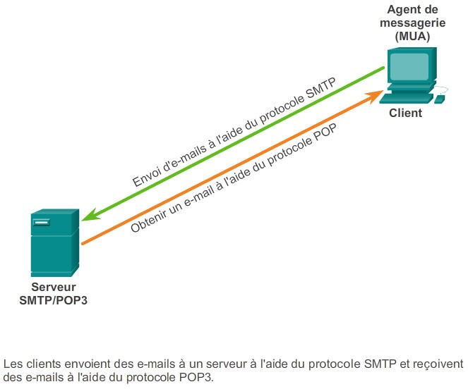
Les protocoles de couche application courants
SMTP, POP et IMAP
Utilisent généralement une application appelée agent de messagerie (client de messagerie)
Permettent l'envoi des messages
Placent les messages reçus
dans la boîte aux lettres du client
SMTP – Envoi d'un e-mail depuis un client ou un serveur
POP – Réception des e-mails
depuis un serveur de messagerie
IMAP – Internet Message Access Protocol
Le client de messagerie fournit
les fonctionnalités des deux protocoles dans une même application.

Slide 22
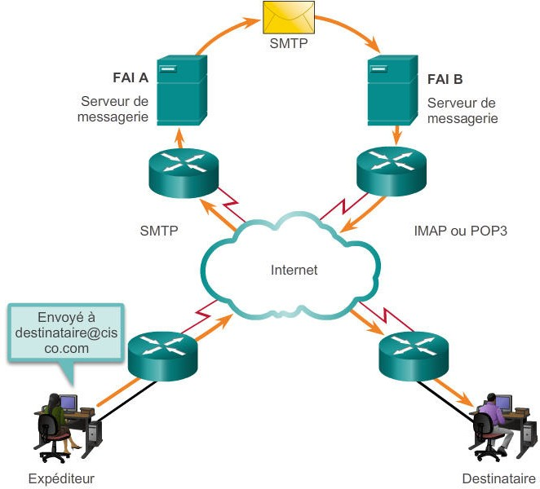
Les protocoles de couche application courants
SMTP, POP et IMAP

Slide 23
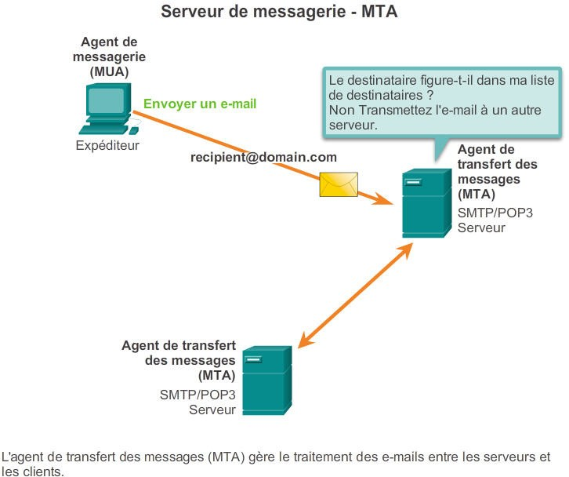
Les protocoles de couche application courants
SMTP, POP et IMAP (suite)
SMTP (Simple Mail Transfer Protocol)
Transfert du courrier de manière fiable et efficace
Le message doit avoir le format correct
Les processus SMTP
doivent être exécutés à la fois sur le client et sur le serveur
L'en-tête de message doit comporter une adresse e-mail du destinataire au format correct et un expéditeur
Utilise le port 25

Slide 24
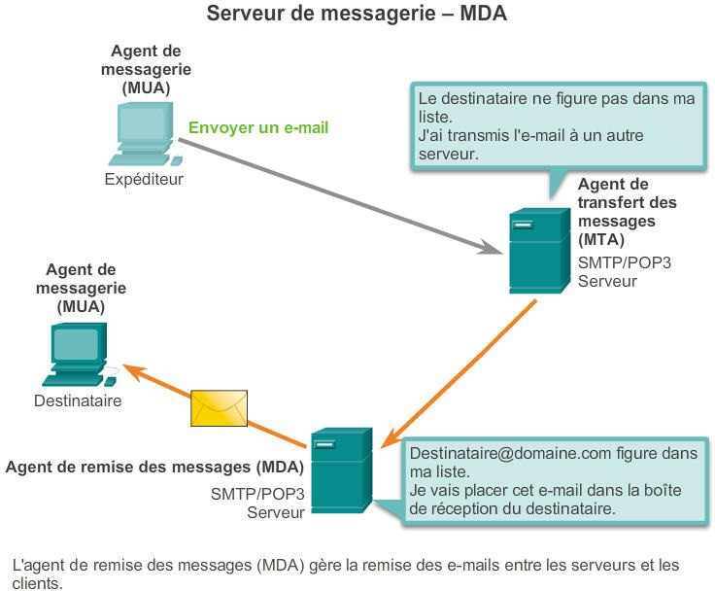
Les protocoles de couche application courants
SMTP, POP et IMAP (suite)
POP (Post Office Protocol)
Permet à une station de travail de récupérer le courrier depuis un serveur de messagerie
Le courrier est téléchargé depuis le serveur vers le client, puis supprimé du
Serveur
Lorsqu'un client souhaite utiliser le service, il envoie une requête d'établissement de connexion TCP au serveur.
Utilise le port 110
POP ne stocke pas les messages
Le protocole POP3
convient à un FAI puisqu'il lui évite d'avoir à gérer de grandes quantités de stockage sur ses serveurs de messagerie.

Slide 25
Les protocoles de couche application courants
SMTP, POP et IMAP (suite)
SMTP (Simple Mail Transfer Protocol)
Transfère le courrier avec fiabilité et efficacité
POP (Post Office Protocol)
Permet à une station de travail de récupérer le courrier depuis un serveur de messagerie
Avec POP, le courrier est téléchargé depuis le serveur vers le client, puis supprimé du serveur
IMAP (Internet Message Access Protocol)
Autre protocole qui permet de récupérer des messages électroniques
Contrairement au protocole POP, lorsque l'utilisateur se connecte à un serveur IMAP, ce sont des copies des messages qui sont envoyées à l'application cliente
Les messages originaux sont conservés sur le serveur jusqu'à ce qu'ils soient supprimés manuellement

Slide 26
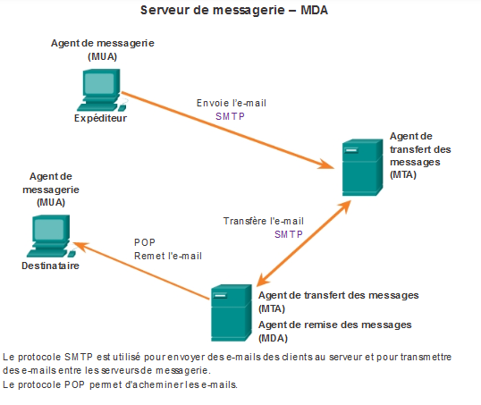
Les protocoles de couche application courants
SMTP, POP et IMAP (suite)

Slide 27
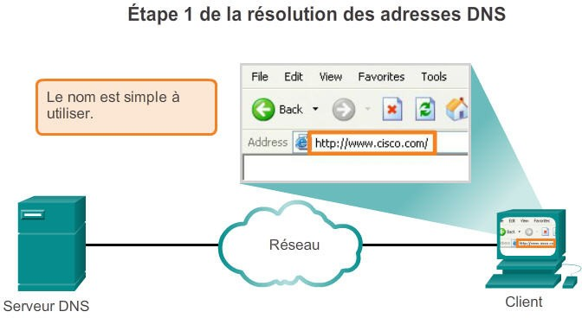
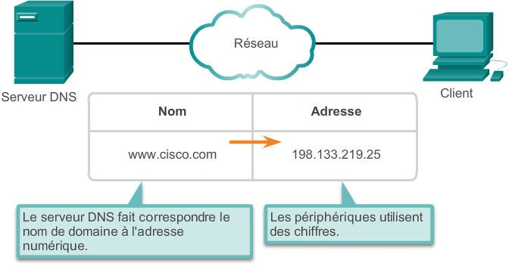
Fournir des services d'adressage IP
DNS (domain name service)
Un nom compréhensible par l'utilisateur est converti par le protocole DNS pour devenir son adresse de périphérique réseau numérique.
Le protocole DNS utilise un ensemble distribué de serveurs pour convertir les noms associés à ces adresses en numéros.

Slide 28
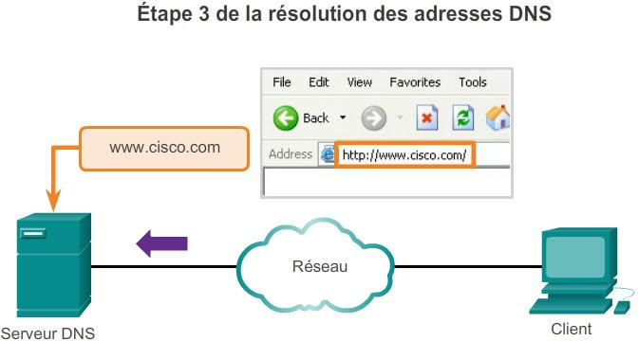
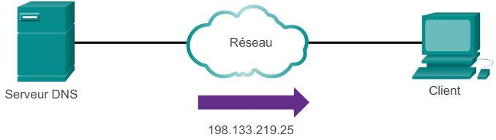
Fournir des services d'adressage IP
DNS (domain name service)
Un nom compréhensible par l'utilisateur est converti par le protocole DNS pour devenir son adresse de périphérique réseau numérique.

Slide 29
Fournir des services d'adressage IP
Format du message DNS
Le serveur DNS stocke différents types d'enregistrements de ressource utilisés pour résoudre les noms.
Ces enregistrements contiennent le nom, l'adresse et le type d'enregistrement.
Les types d'enregistrements sont les suivants :
A : une adresse de périphérique final
NS : un serveur de noms faisant autorité
CNAME : le nom canonique (ou nom de domaine complet) d'un alias ; utilisé
lorsque plusieurs services comportent une adresse réseau unique, mais que chaque service a sa propre entrée dans le DNS
MX : enregistrement MX (Mail eXchanger) ; associe un nom de domaine à une liste de serveurs de messagerie
Le serveur ne peut pas résoudre le nom en utilisant ses enregistrements stockés ; il contacte d'autres serveurs
Le serveur stocke temporairement l'adresse numérique qui correspond au nom dans la mémoire cache
Dans Windows, ipconfig /displaydns affiche toutes les entrées DNS mises en cache

Slide 30
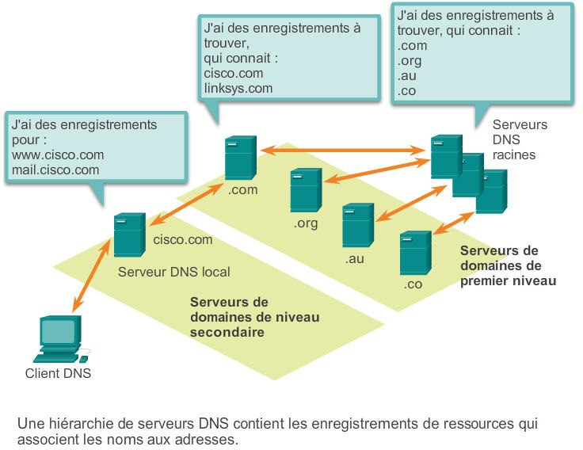
Fournir des services d'adressage IP
Hiérarchie DNS
Exemples de domaines de premier niveau :
.au : Australie
.co : Colombie
.com : entreprise ou industrie
.jp : Japon
.org : organisme à

Slide 31
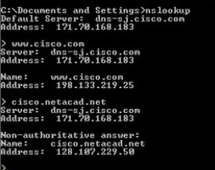
Fournir des services d'adressage IP
nslookup
nslookup est un utilitaire du système d'exploitation qui permet à l'utilisateur d'interroger manuellement les serveurs de noms pour résoudre un nom d'hôte donné
Cet utilitaire permet de résoudre les problèmes de résolution des noms et de vérifier l'état actuel des serveurs de noms

Slide 32
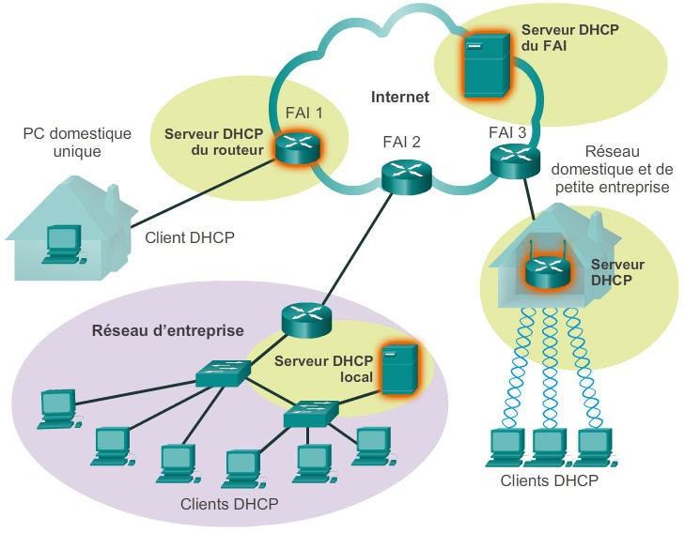
Fournir des services d'adressage IP
DHCP (Dynamic Host Configuration Protocol)
Le protocole DHCP permet à un hôte d'obtenir une adresse IP dynamiquement
Le serveur DHCP est contacté
et l'adresse est demandée ; celle-ci est choisie dans une plage d'adresses appelée pool et « louée » à l'hôte pour une certaine durée
Le protocole DHCP est utilisé
pour les hôtes à usage général (par exemple les périphériques des utilisateurs) et les adresses statiques sont utilisées pour les périphériques réseau (par exemple les passerelles, les commutateurs, les serveurs et les imprimantes)

Slide 33
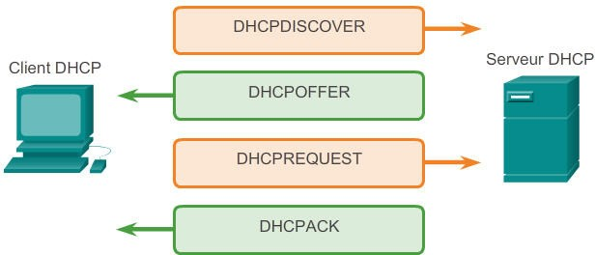
Fournir des services d'adressage IP
Fonctionnement du protocole DHCP
Lorsqu'un périphérique DHCP démarre ou se connecte au réseau, le client diffuse un message de détection DHCP (DHCPDISCOVER) pour identifier les serveurs DHCP disponibles sur le réseau.
Un serveur DHCP répond par un message d'offre DHCP (DHCPOFFER), qui offre un bail au client. Ce message contient l'adresse IP et le masque de sous-réseau à attribuer, l'adresse IP du serveur DNS et l'adresse IP de la passerelle par défaut.
Si plusieurs serveurs DHCP, le client effectue un choix et envoyer une requête DHCP (DHCPREQUEST) qui identifie explicitement le serveur et l'offre de bail qu'il accepte.
Si l'adresse IP demandée par le client ou offerte par le serveur est encore disponible, le serveur renvoie un message DHCP (DHCPACK)

Slide 34
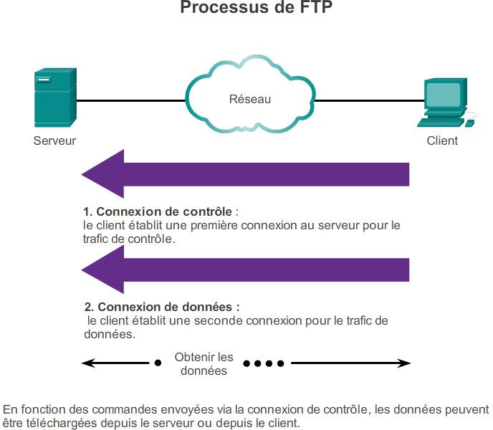
Fournir des services de partage de fichiers
FTP (File Transfer Protocol)
Le protocole FTP permet de transférer des données entre un client et un serveur
Le client FTP est une application qui s'exécute sur un ordinateur et qui est utilisée pour envoyer (push) et récupérer (pull) des données à partir d'un serveur en exécutant le démon FTP (FTPd)
Pour transférer correctement les données, le protocole FTP nécessite deux connexions entre le client et le serveur, une pour les commandes et les réponses, l'autre pour le transfert de fichiers

Slide 35
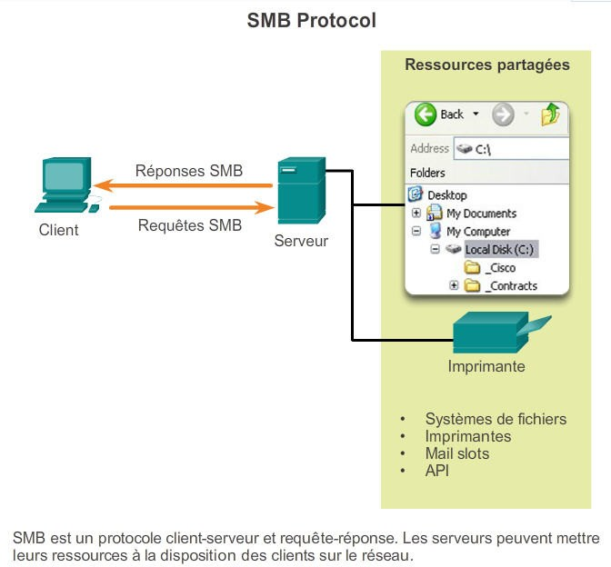
Fournir des services de partage de fichiers
Le protocole SMB (Server Message Block)
Le protocole SMB est un protocole de partage de fichiers client/serveur développé par IBM.
Le protocole SMB décrit l'accès au système de fichiers et la manière dont les clients peuvent demander des fichiers.
Les clients établissent une connexion à long terme avec les serveurs
Une fois la connexion établie, l'utilisateur peut accéder aux ressources du serveur comme si elles étaient situées sur l'hôte client, en local

Slide 36
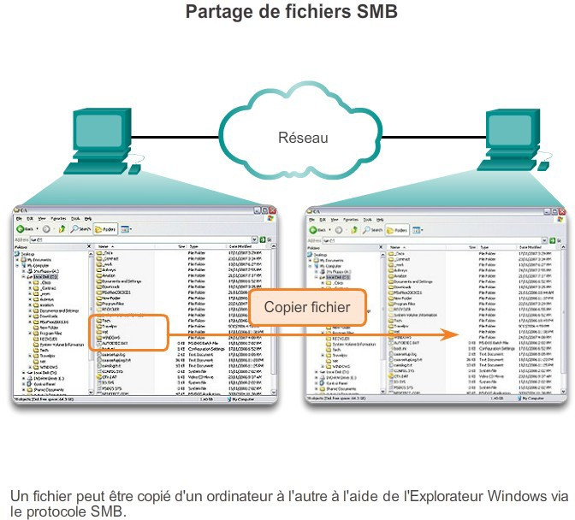
Fournir des services de partage de fichiers
Le protocole SMB (Server Message Block)
Le processus d'échange de fichiers SMB entre les ordinateurs Windows

Slide 37
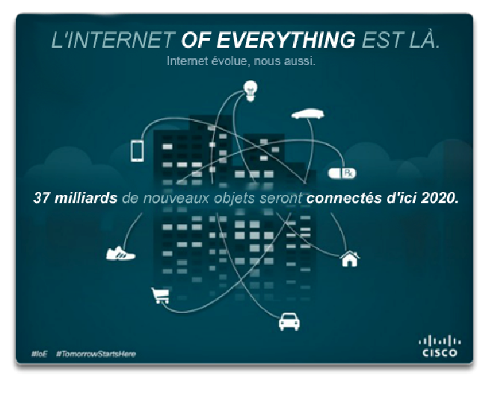
C'est parti !
L'Internet des objets

Slide 38
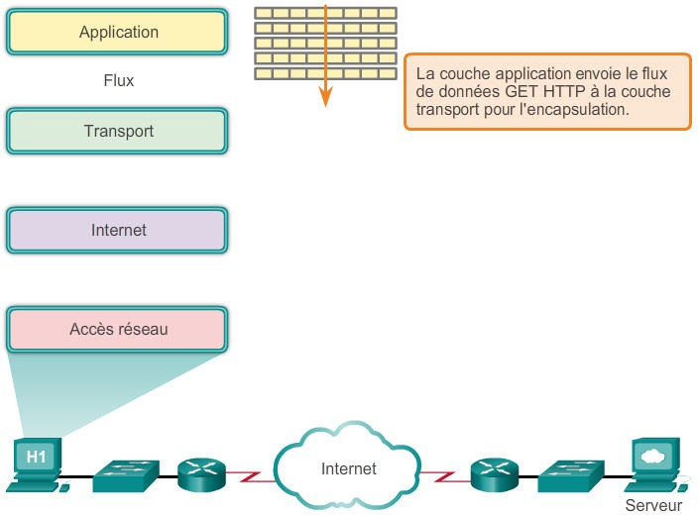
C'est parti !
Le message voyage à travers un réseau

Slide 39
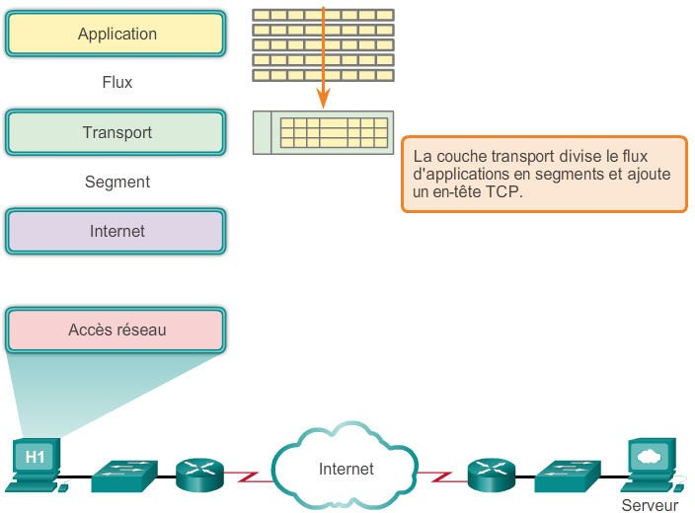
C'est parti !
Le message voyage à travers un réseau

Slide 40
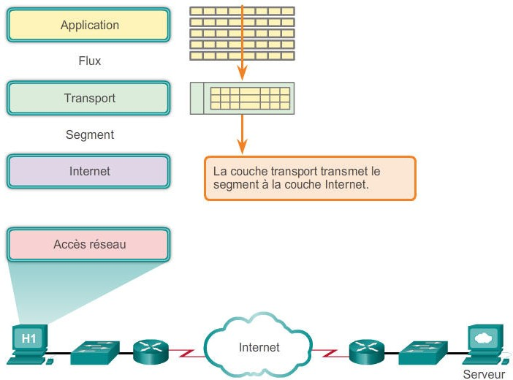
C'est parti !
Le message voyage à travers un réseau

Slide 41
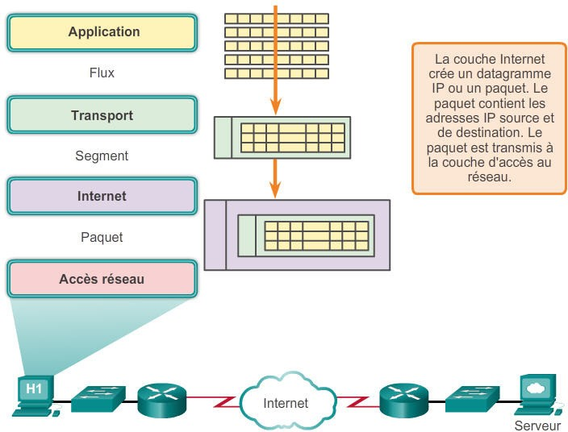
C'est parti !
Transmission des données au périphérique final

Slide 42
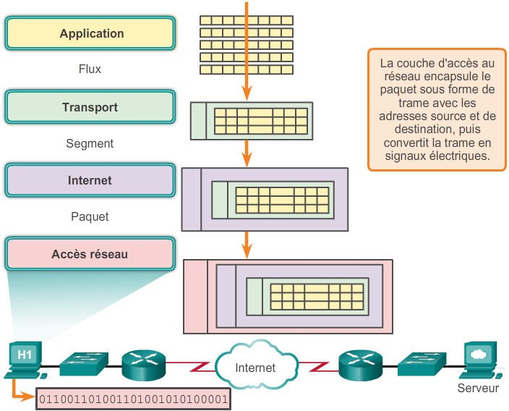
C'est parti !
Transmission des données via l'interréseau

Slide 43
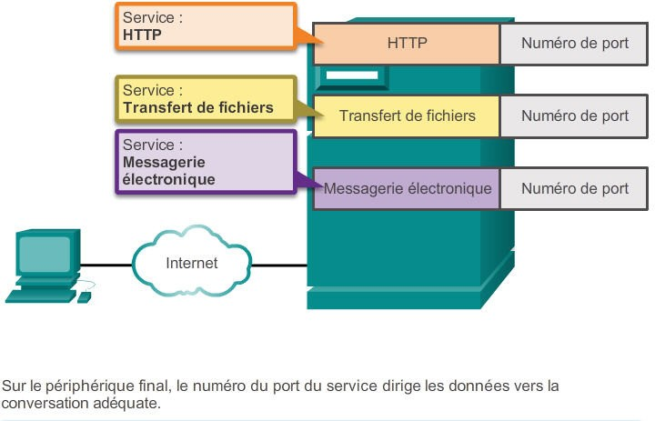
C'est parti !
Transmission des données à la bonne application

Slide 44
La couche application
Résumé
Les applications sont des programmes informatiques avec lesquels les utilisateurs interagissent et qui lancent le processus de transfert de données à la demande des utilisateurs.
Les services sont des programmes s'exécutant en tâche de fond qui assurent la connexion entre la couche application et les couches inférieures du modèle de réseau.
Les protocoles fournissent une structure de règles et de processus convenus grâce auxquels les services s'exécutant sur un périphérique particulier peuvent envoyer et recevoir des données de divers périphériques réseau.

Slide 45
La couche application
Résumé
Le protocole HTTP prend en charge l'envoi de pages Web vers les périphériques finaux
Les protocoles SMTP, POP et IMAP prennent en charge l'envoi et la réception des e-mails
Les protocoles SMB et FTP permettent aux utilisateurs de partager des fichiers
Les applications P2P simplifient le partage de contenus multimédias pour les clients
Le DNS convertit en adresses numériques utilisables par le réseau les noms humainement compréhensibles et utilisés pour faire référence aux ressources réseau
Tous ces éléments collaborent au niveau de la couche application
La couche application permet aux utilisateurs de travailler et de jouer sur Internet

